Slide 1

新式多人脸课堂签到“系统”
15软件4班 答辩人：周宇恒 导师：余棉水
延时符
Notes:
亮亮图文旗舰店
https://liangliangtuwen.tmall.com

Slide 2

主目录
CONTENTS
课题背景及内容
使用说明
结束
THE BACKGROUND OF
THE SUBJECT AND CONTENT
INTRUCTIONS FOR USE
FINISH
1
3
5
2
4
系统设计
总结
SYSTEM DESIGN
SUMMARY
延时符

Slide 3
课题背景
THE BACKGROUND
1
研究目标
THE TARGET
研究综述
RESEARCH REVIEW
延时符

Slide 4
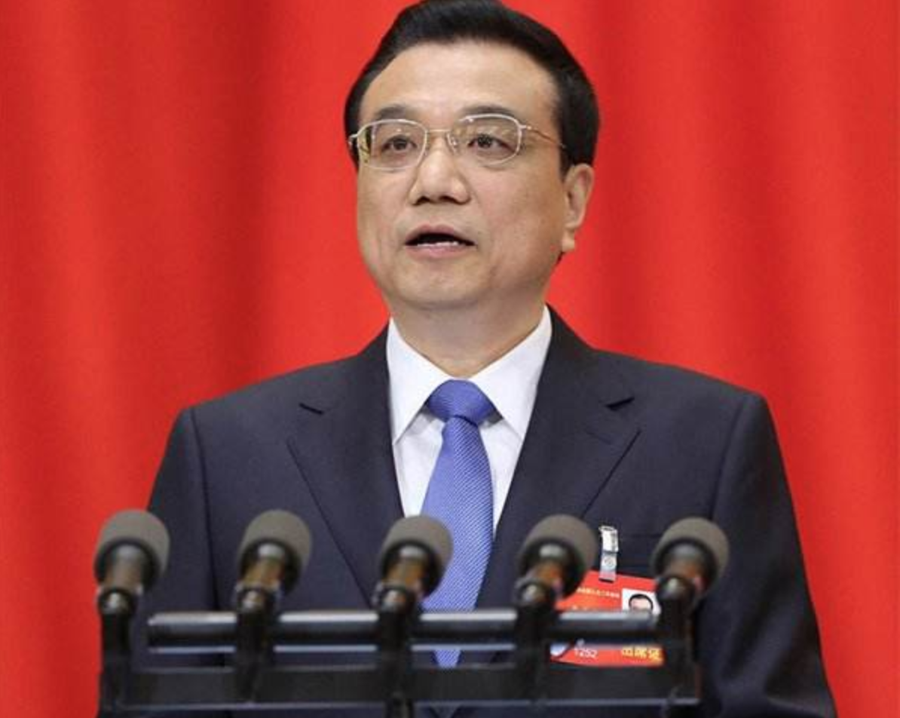
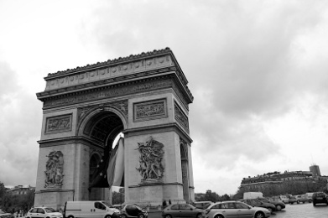
课题背景
THE BACKGROUND
2017年3月两会期间，“人工智能”首次被写入政府工作报告，国务院总理李克强表示，要“全面实施战略性新兴产业发展规划，加快人工智能、生物制药等技术研发和转化”，人工智能被列为重点工作。
在政策支持力度不断加大的过程中，人脸识别的市场规模也不断提升。前瞻产业研究院发布的《中国人脸识别行业市场前瞻与投资战略规划分析报告》显示，2012年我国人脸识别行业市场规模为16.7亿元，到2015年行业规模达75亿元，年均复合增长率达65%。未来，伴随着人脸识别应用场景的丰富，预计2018年中国人脸识别行业市场规模可达300-400亿元，2025年行业市场规模将达千亿元。
延时符

Slide 5
研究综述
RESEARCH REVIEW
方便
快速
方便在于录入学生人脸信息可在
后台系统由学生自己操作，老师
使用的app界面友好。
快速在于一张大合照，即可交给
后台ai去分析。比起自己来点名
要轻松多。
低成本
不需要昂贵的人脸签到机，只要
手上的手机，如今手机像素都很
高，应该可以完成合照的清晰取
集。
延时符

Slide 6
2
系统设计
DESIGN
延时符

Slide 7
使用技术
PRESENT SITUATION
后台系统：SpringBoot, Spring, SpringMVC, Mybatis, Shiro, Thymeleaf, BootStrap
APP：采用小程序作为使用终端
腾讯云数据库+云服务器作接口+腾讯优图开放平台
使用Java8，代码内使用了Java8的一些特性。开发工具使用：IntelliJ IDEA
延时符

Slide 8
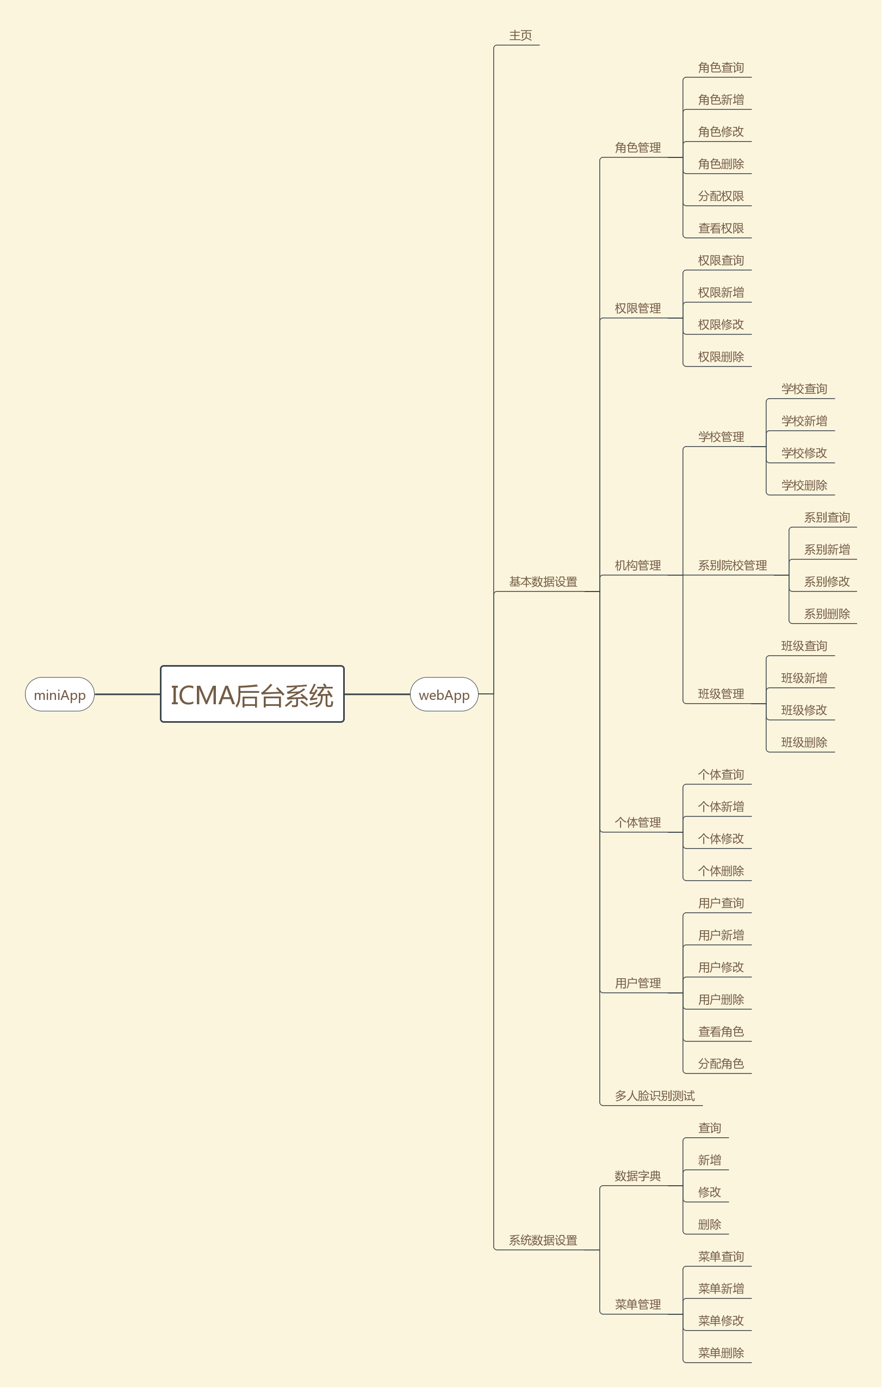
功能结构
DEVELOPMENT
延时符

Slide 9
3
使用说明
INTRUCTIONS FOR USE
延时符

Slide 10
使用说明
INTRUCTIONS FOR USE
学生需要做的
新建用户
登录
激活个体
后续添加人脸信息
延时符

Slide 11
使用说明
INTRUCTIONS FOR USE
老师需要做的
打开小程序
点击拍照
拍完选择所在班级
点击识别，等待分析结果
延时符

Slide 12
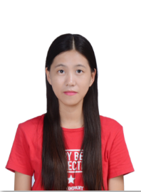
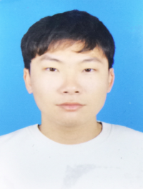
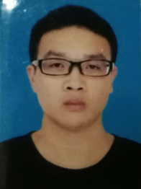
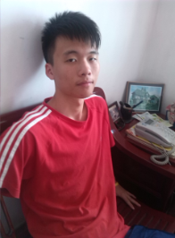
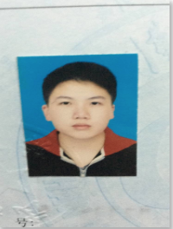
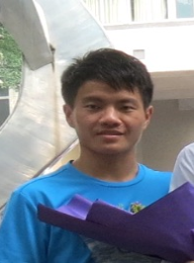
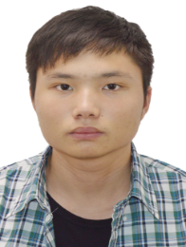
结果展示
吃鸡班
工商继科
井岸梁朝伟
josia
我（恒爷）
粒雄
城职大佬
非非
延时符

Slide 13
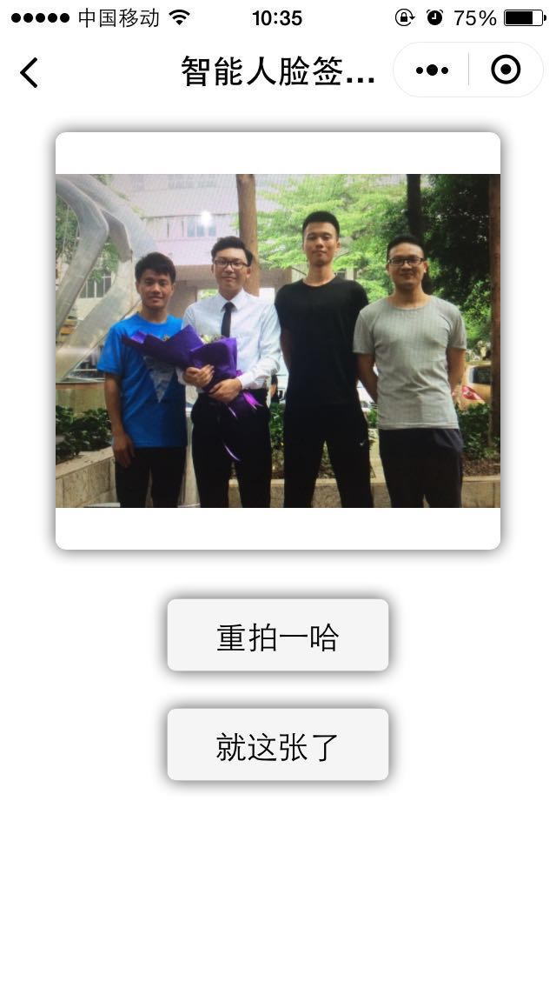
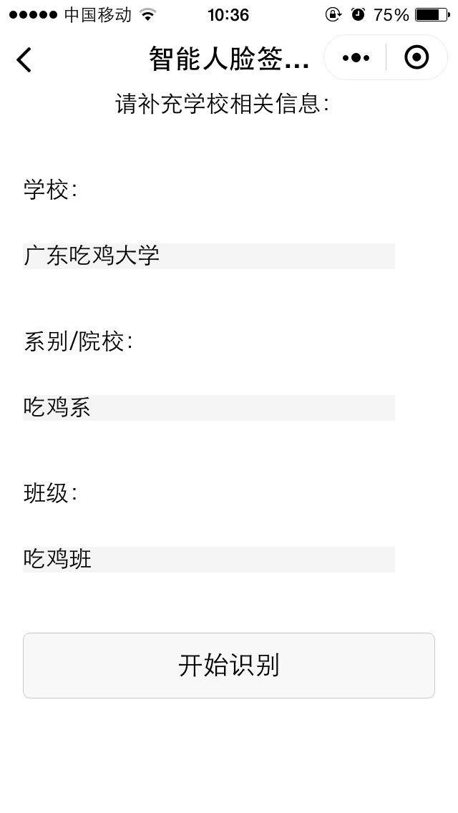
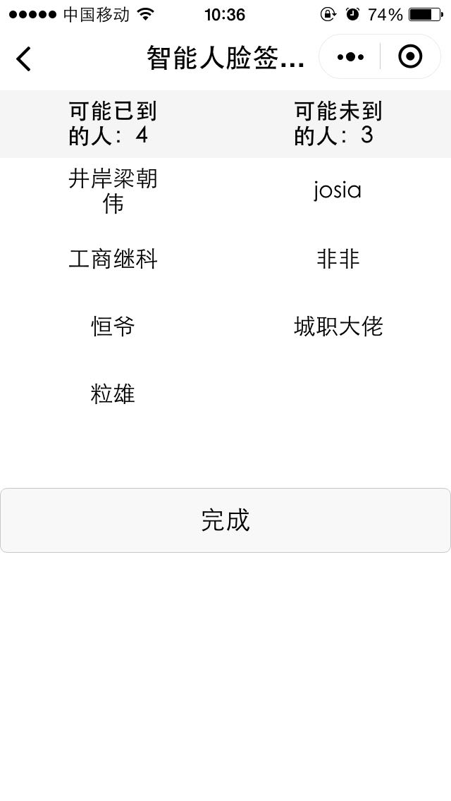
结果展示
SHOW THE RESULT
延时符

Slide 14
4
总结
SUMMARY
延时符

Slide 15
总结
SUMMARY
B
A
优势：
在点名的形式上相对优化，
设备人人均有，基乎0成本
D
B
易管理：
ICMA后台系统管理功能完善，
安全性高，界面友好。
C
C
扩展性强：
A
人脸识别可以扩展的方向众多，
可用于更多的人脸核身的业务功能。
D
缺点：
学生可能不愿意的开放自己的人脸信息，
这将无法体现系统的价值。
延时符

Slide 16
5
结束
FINISH
延时符

Slide 17
腾讯优图
腾讯优图提供多人脸检索接口，此功能的基础是有个体
多人脸检索需要的参数：groupId，imagePath，num
个体包含信息有：personId，groupId
个体可以新增人脸照片，新增的人脸照片包含信息：faceId，personId
所以根据经过分析，要想成功使用该接口，就先要满足使用条件
1、要有个体管理的操作，具体是新增个体，然后可以增加人脸或者删除人脸
2、创建个体要把必要的参数存好，personId，groupId经过使用发现创建个体时 groupId会自己在组库中创建，无需自己先创建group
3、把用户与个体进行绑定就可以成功封装条件
通过上面条件结合自身系统业务，把groupId理解为classId，这样一个就能满足需求
延时符

